Slide 1
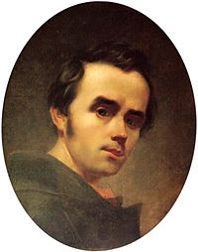
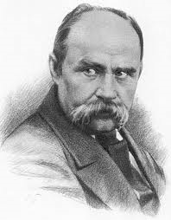
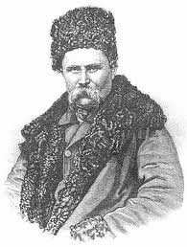
Шевченко Тарас Григорович
(1814-1861)
Навчання в академії мистецтв у Санкт-Петербурзі.
Подорожі Шевченка на Україну.

Slide 2
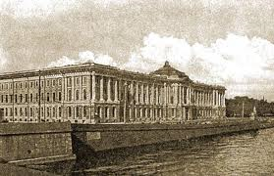
В Академії мистецтв.
Перед Шевченком відчинилися двері в широкий світ науки й мистецтва. Він скоро став студентом Академії мистецтв, а вже там - улюбленим учнем Брюллова. Бувши вже неабияким портретистом, протягом навчання він опанував також мистецтво гравюри й виявив нові видатні здібності як графік та ілюстратор.
23 червня 1838 року за рисунок з гіпсових фігур на місячному екзамені в Академії мистецтв Шевченкові виставлено номер тринадцятий (Найкраща робота оцінювалась № 1, а далі оцінки йшли по низхідній) . Після викупу оселився на 4-й лінії Васильєвського острова у будинку № 100. 2 листопада 1838 року Шевченко в Гатчині написав «Думку» («Тяжко, важко в світі жити...»), вперше надруковано в харківському альманасі Бецького «Молодик».
На початок.

Slide 3
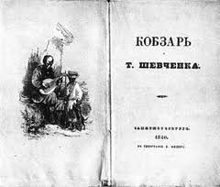

Воднораз Шевченко наполегливо працював над поповненням своєї освіти, жадібно читав твори класиків світової літератури й захоплювався історією та філософією. Під враженням вістки про смерть автора «Енеїди» Шевченко написав вірш «На вічну пам'ять Котляревському». Разом із чотирма іншими його поезіями цей вірш побачив світ в альманасі Гребінки «Ластівка» (1841). Першу збірку своїх поетичних творів Шевченко видав 1840 під назвою «Кобзар» . До неї ввійшли 8 поезій: «Думи мої», «Перебендя», «Катерина», «Тополя», «Думка», «До Основ'яненка», «Іван Підкова», «Тарасова ніч». Окремими виданнями вийшли поеми «Гайдамаки» (1841) та «Гамалія» (1844).
На початок.

Slide 4
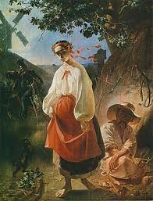
Вірші Шевченка справили на українське суспільство велике враження, проте російська богема загалом негативно поставилася до молодого поета, звинувативши його головним чином у тому, що він пише «мужицькою мовою». Улітку 1842, використавши сюжет поеми «Катерина», Шевченко намалював олійними фарбами однойменну картину, яка стала одним з найпопулярніших творів українського живопису.
На початок.

Slide 5
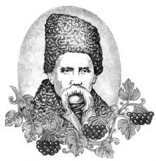
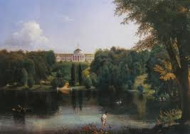
я
Перша подорож Україною.
13 травня (25 травня) 1843 року Шевченко з Петербурга виїхав на Україну. Зупинився поет у Качанівці на Чернігівщині (маєток поміщика Григорія Тарновського). В червні 1843 побував у Києві, де познайомився з М. Максимовичем та П. Кулішем і на Полтавщині відвідав Є. Гребінку. В липні 1843 року у с. Ковалівці Шевченко відвідує Олексія Капніста (учасник руху декабристів, син автора «Оди на рабство» і комедії «Ябеда»). Обидва поїхали у місто Яготин до Миколи Рєпніна-Волконського оглянути галерею картин і на замовлення Григорія Тарновського зробити копію з портрета Миколи Рєпніна.
На початок.

Slide 6
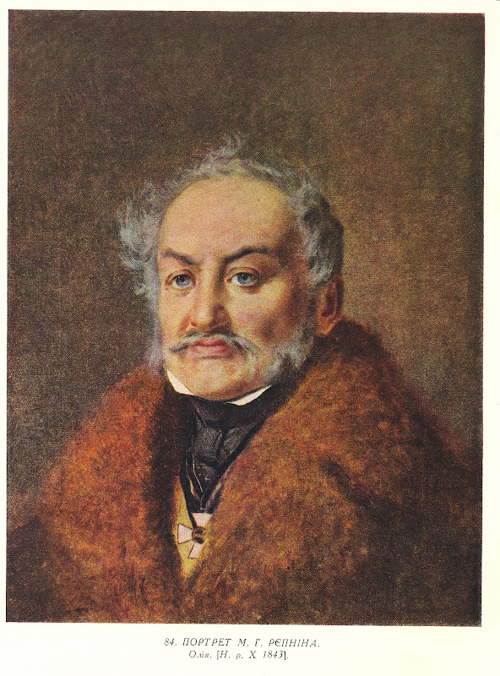
20 вересня 1843 року гостює в рідному селі Кирилівці, Звенигородського повіту, на Київщині у сестри та братів. Протягом жовтня-грудня 1843 року перебуває в м. Яготині на Полтавщині у Рєпніних, де на замовлення Олексія Капніста виконує дві копії з портрета М. Рєпніна.
На початок.

Slide 7
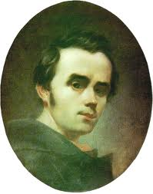
Друга подорож Україною.
31 березня 1845 року Шевченко виїхав з Петербурга через Москву до Києва. В Москві зустрічався з Михайлом Щепкіним, оглядав Кремль. По дорозі до Києва Шевченко проїжджав Подольськ, Тулу, Орел, Кроми, Есмань, хутір Віктора Забіли під Борзною (Кукуріковщину). Протягом весни-осені 1845 року перебуває в селі Мар’їнському на Полтавщині). Жив він у поміщика О. Лук’яновича (в окремому від панів приміщенні), малював портрети і краєвиди. Тут поет здружився з селянами, охоче з ними зустрічався і розмовляв. У вересні гостює у своїх родичів у с. Кирилівці, відвідує сестру Катерину в с. Зелена Діброва, був у с. Княжому.
На початок.

Slide 8
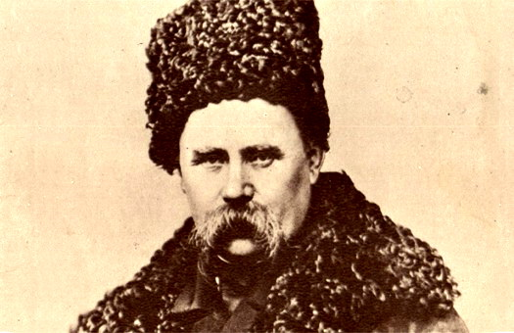
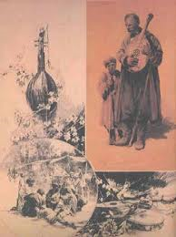
Ставши співробітником Київської Археографічної Комісії, Шевченко багато подорожував Україною, збирав фольклорні й етнографічні матеріали та змальовував історичні й архітектурні пам'ятки .
Восени та протягом зими1845 року Шевченко написав такі твори: «Іван Гус» («Єретик»), «Сліпий», «Великий льох», «Наймичка», «Кавказ», «І мертвим, і живим…», «Холодний Яр», «Давидові псалми».
На початок.

Slide 9
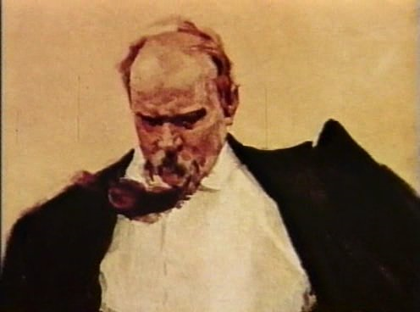
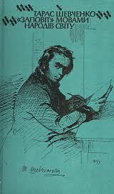
Важко захворівши, написав наприкінці 1845 вірш «Заповіт», у якому проголосив заклик до революційної боротьби за визволення свого поневоленого народу.
Через їхній яскраво антирежимний характер нові поетичні твори Шевченка не могли бути надруковані й тому розповсюджувались серед народу в рукописних списках. Сам Шевченко переписав їх для себе у спеціальний зошит-альбом, якому дав назву «Три літа» (1843 — 1845).
На початок.

Slide 10
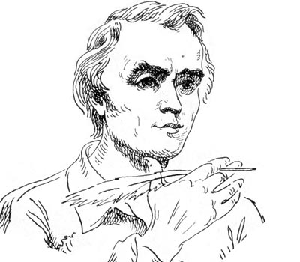
Третя подорож Україною.
Навесні 1858 поет прибув до Петербурга, де його тепло зустріли українські друзі та численні прихильники, серед них і родина Федора Толстого.
У червні того ж року Шевченко оселився в Академії Мистецтв, де жив до самої смерті. І. Тургенєв і Марко Вовчок приїжджали туди, щоб познайомитися з українським поетом.
На початок.

Slide 11
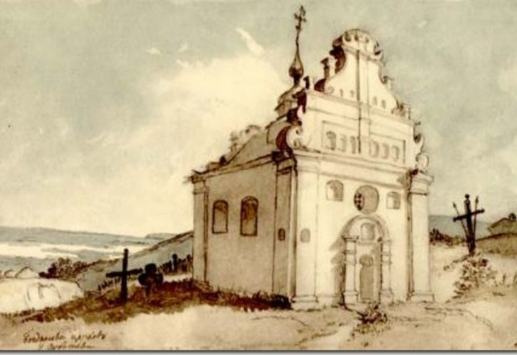
Одержавши з чималими труднощами дозвіл, Шевченко влітку 1859 року повернувся в Україну, якої вже 12 років не бачив. Тут відвідав своїх рідних — у Кирилівці та декого з давніх знайомих.
В перших числах серпня 1859 Шевченко приїхав до Києва і оселився на межі Куренівки і Пріорки по вулиці Вишгородській. Його мрії про одруження та придбання землі над Дніпром не здійснилися.
На початок.

Slide 12
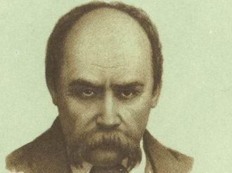
Шевченка втретє заарештува-ли і після
Кількара-зових допитів зобов'язали повернутися до Петербурга. На світанку 14 серпня 1859 поет диліжансом через Ланцюговий міст через Дніпро виїхав до Петербурга.
До останніх днів свого життя поет перебував під таємним поліційним наглядом. Виснажений моральними і фізичними стражданнями десятирічного заслання, Шевченко зберіг давню поетичну силу, яка незабаром виявилася в нових його творах.
На початок.

Slide 13

Уважають, що поема «Марія» становить вершину творчості поета після заслання. Шість раніше написаних і в Росії заборонених поезій Шевченка видано за кордоном (Лейпціг, 1859).
Того ж року надруковано й «Кобзар» у перекладі російських поетів, а в січні 1861 випущено окремою книжкою Шевченків «Буквар»,
У друкарні П. Куліша вийшло в світ 1860 року нове видання «Кобзаря», яке, однак, охоплювало тільки незначну частину поезій Шевченка.
посібник для навчання в недільних школах України, виданий коштом автора накладом
10 000 примірників.
На початок.

Slide 14
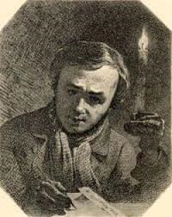
У петербурзі Шевченко вирішує зайнятися гравюрою як справді народним видом мистецтва, яке може бути тиражованим. У квітні 1859 року Шевченко, подаючи деякі зі своїх гравюр на розгляд ради Імператорської академії мистецтв, просив удостоїти його звання академіка чи задати програму на отримання цього звання. Рада 16 квітня постановила визнати його «назначеним в академіки і задати програму на звання академіка з гравірування на міді». 2 вересня 1860 року, поспіль із іншими мистцями, Тараса Шевченка було визнано академіком гравюри «на повагу майстерності та пізнань у мистецтвах».
У петербурзі Шевченко вирішує зайнятися гравюрою як справді народним видом мистецтва, яке може бути тиражованим. У квітні 1859 року Шевченко, подаючи деякі зі своїх гравюр на розгляд ради Імператорської академії мистецтв, просив удостоїти його звання академіка чи задати програму на отримання цього звання. Рада 16 квітня постановила визнати його «назначеним в академіки і задати програму на звання академіка з гравірування на міді». 2 вересня 1860 року, поспіль із іншими мистцями, Тараса Шевченка було визнано академіком гравюри «на повагу майстерності та пізнань у мистецтвах».
На початок.

Slide 15

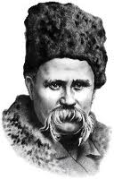
Бувши вже хворим, Шевченко взяв участь у підготовці першого числа журналу «Основа», яке вийшло ще за життя поета. У передчутті близького кінця Шевченко записав олівцем на офорті автопортрета 1860 свій останній вірш «Чи не покинуть нам, небого».
П. Зайцев назвав цей твір незрівнянним поетичним документом боротьби безсмертної душі з тлінним тілом перед лицем фізичної смерті.
Бувши вже хворим, Шевченко взяв участь у підготовці першого числа журналу «Основа», яке вийшло ще за життя поета. У передчутті близького кінця Шевченко записав олівцем на офорті автопортрета 1860 свій останній вірш «Чи не покинуть нам, небого». П. Зайцев назвав цей твір незрівнянним поетичним документом боротьби безсмертної душі з тлінним тілом перед лицем фізичної смерті.
1860

